Slide 1
Code Quality
ole.sorensen@visma.com

Slide 2
In der Beschränkung zeigt sich erst der Meister (In simplicity one recognizes true skills)
J.W. von Goethe
Notes:
Oversat: Først i begrænsningen viser mesteren sig
Læresætning, som er værd at have i erindring, når man skriver kode -> Gøre ting enkle og simple ved hele tiden at begrænse sig

Slide 3
Why even talk about Code Quality
Maintainability
Lack of maintainability is to a large extent caused by simple issues that occur over and over again. Consequently, the most efficient and effective way to improve maintainability is to address these simple issues.
Lower software maintenance cost
Low maintainability means that developers spend too much time on maintaining and fixing old software.
Lower software maintenance risks
Minimize the risks when fixing bugs, changing functionality or introducing new functionality.
Notes:
Vedligeholdelsesbarhed
Manglende vedligeholdelsesbarhed skyldes i høj grad simple problemer, der opstår igen og igen
Den mest effektive måde at forbedre vedligeholdelsesbarheden på er, at håndterer de simple problemer
Forbedret vedligeholdelsesbarhed kræver ikke magi eller raket videnskab - en kombination af relative simple færdigheder, viden, disciplin samt miljøet, hvor disse kan anvendes, fører til den største forbedring i vedligeholdelsesbarheden
Lavere software vedligeholdelsesomkostninger
Lav vedligeholdelsesbarhed betyder, at udviklere bruger for meget tid til at vedligeholde og rette i gammelt software
Data, som er indsamlet af Software Improvement Group (SIG), viser, at vedligeholdelse af kildekoden tager mindst dobbelt så lang tid, når vedligeholdelsesbarheden måles under gennemsnittet sammenlignet med når vedligeholdelsesbarheden er over gennemsnittet
Lavere software vedligeholdelsesrisici
Minimer risiciene ved rettelse af fejl, ændring af funktionalitet eller implementering af ny funktionalitet
Læsbarhed – skriv kode, der er let at læse og forstå for dine efterfølgere og dit fremtidige selv
Testbar kode – skriv kode, der kan testes automatisk (igen og igen)

Slide 4
Why even talk about Code Quality
Stability
Highly maintainable code is more stable than unmaintainable code: changes in a highly maintainable system have fewer unexpected side effects than changes in an entangled system that is hard to analyze and test.
Scalability
Easier to scale development teams up or down when a codebase has a high code quality.
More companies and customers has focus on their software quality and maintainability
Companies like Software Improvement Group (SIG) and CodeImprover can measure software quality based on violations like unit size, unit complexity, unit interfacing etc. in a given codebase.
Notes:
Stabilitet
Vedligeholdelsesbar kode er mere stabil end ikke vedligeholdelsesbar kode
Ændringer i et system, hvor vedligeholdelsesbarheden er stor, har færre uventede bivirkninger end ændringer i et indviklet system, som er svært at analysere og teste
Skalerbarhed
Nemmere at skalere udviklingsteam op og ned, når kodebasen har en høj kodekvalitet
Nemmere for nye udviklere at gennemskue, hvad kodebasen gør
Flere og flere virksomheder og kunder har fået fokus på deres kodekvalitet og vedligeholdelsesbarheden
Virksomheder som Software Improvement Group (SIG) og CodeImprover kan måle kodekvalitet baseret på kriterier, som metodestørrelser, metoders kompleksitet, antal parametre i metoder m.m. i en given kodebase

Slide 5
People may think that maintainability requires a “silver bullet”: one technology or principle that solves maintainability once and for all, automagically
Notes:
Folk tror så måske, at det at opnå vedligeholdelsesbarhed kræver en "silver bullet" i form af en teknologi eller et princip, der løser vedligeholdelsesbarheden én gang for alle og gerne automatisk
Dette er desværre ikke tilfældet – det kræver kræver hårdt arbejde og engagement

Slide 6
How to obtain Code Quality
Requires engagement and dedication from all developers
Code quality and maintainability is a common responsibility
It is a joint effort that ensures code quality and maintainability. All development teams and their developers has a common responsibility to make this happen.
Simple skills, knowledge and discipline
A combination of relative simple skills and knowledge, plus the discipline and environment to apply them, leads to the largest improvement in maintainability.
Following some simple guidelines that are not sophisticated at all
Joost Visser from Software Improvement Group (SIG) has given us 10 simple guidelines in his book “Building Maintainable Software”.
Notes:
Kræver engagement og dedikation og fra alle udviklere
Kodekvalitet og vedligeholdelsesbarhed er et fælles ansvar
Det er en fælles indsats, der sikrer høj kodekvalitet og vedligeholdelighed
Alle udviklerteams og deres udviklere har et fælles ansvar for at få dette til at ske.
Enkle færdigheder, viden og disciplin
En kombination af relative simple færdigheder, viden, disciplin samt miljøet, hvor disse kan anvendes, fører til den største forbedring i vedligeholdelsesbarheden
Følge nogle enkle retningslinjer, der selv ikke er sofistikerede
Joost Visser fra Software Improvement Group (SIG) har givet os 10 enkle retningslinjer i sin bog ”Building Maintainable Software”
De 10 retningslinjer er god og fornuftig praksis
De 10 retningslinjer kan bruges stort set i alle kodesprog

Slide 7
Guidelines from SIG
Write short units of code
Shorter units (this is methods and constructors) are easier to analyze, test and reuse.
Write simple units of code
Units with fewer decision points are easier to analyze and test.
Write code once
Duplication of source code should be avoided at all times, since changes will need to be made in each copy. Duplication is also a source of regression bugs.
Keep unit interfaces small
Units (methods and constructors) with fewer parameters are easier to test and reuse.
Notes:
Skriv korte metoder – kortere metoder er nemmere at analysere, testes og genbruge
Skriv enkle metoder – enkle metoder med få beslutningspunkter er nemmere at analysere og test
Skriv kode én gang – Duplikering af kildekode bør altid undgås, da ændringer/rettelser skal foretages i hver kopi. Duplikering er også en kilde til regressionsfejl
Hold metoders grænseflader små - metoder med færre parametre er nemmere at teste og genbruge

Slide 8
Guidelines from SIG
Separate concerns in modules
Modules (classes) that are loosely coupled are easier to modify and lead to a more modular system.
Couple architecture components loosely
Top-level components of a system that are more loosely coupled are easier to modify and lead to a more modular system.
Keep architecture components balanced
A well-balanced architecture, with not too many and not too few components, of uniform size, is the most modular and enables easy modification through separation of concerns.
Notes:
Adskil ansvar i moduler – moduler/klasser, der er løst koblet, er lettere at ændre og det fører til et mere modulært system
Sørg for at komponenter i arkitekturen er løst koblet – løst koblede topniveau komponenter i et system, er lettere at ændre og det fører til et mere modulært system
Hold arkitekturens komponenter balanceret - en velbalanceret arkitektur, med ikke for mange og ikke for få komponenter, af ensartet størrelse, er det mest modulære og det muliggør nem tilpasning gennem adskillelse af ansvarsområder

Slide 9
Guidelines from SIG
Keep your codebase small
A large system is difficult to maintain, because more code needs to be analyzed, changed and tested. Also, maintenance productivity per line of code is lower in a large system than in a small system.
Automate development pipeline and tests
Automated tests (that is tests can be executed without manual intervention) enable near-instantaneous feedback on the effectiveness of modifications. Manual tests do not scale.
Write clean code
Having irrelevant artifacts such as TODOs and dead code in your codebase makes it more difficult for new team members to become productive. Therefore, it makes maintenance less efficient.
Notes:
Hold din kodebase lille - et stort system er svært at vedligeholde, fordi flere linjer kode skal analyseres, ændres og testes. Vedligeholdelsesproduktiviteten pr. kodelinje er også lavere i et stort system end i et lille system
Automatisér test - automatiserede test (det er test, som kan afvikles uden manuel indgriben) giver mulighed for øjeblikkelig tilbagemelding på effektiviteten af ​​modifikationer
Skriv ren kode - at have irrelevante kodelinjer, såsom TODO'er og død kode, i kodebasen, gør det vanskeligere for nye udviklere at blive produktive, hvilket gør vedligeholdelsen mindre effektiv

Slide 10
Now some code
Examples of improvements from DFDG's codebase
Notes:
Alle eksempler er baseret på en ”gammel” kodebase, hvor der er godt tiltag for at forbedre kodekvaliteten og vedligeholdelsesbarheden
Koden, der vises, er ikke nødvendigvis refaktoreret til det niveau, som vi ønsker

Slide 11
Write simple units of code
Example 1
Simplify null guards

Slide 12
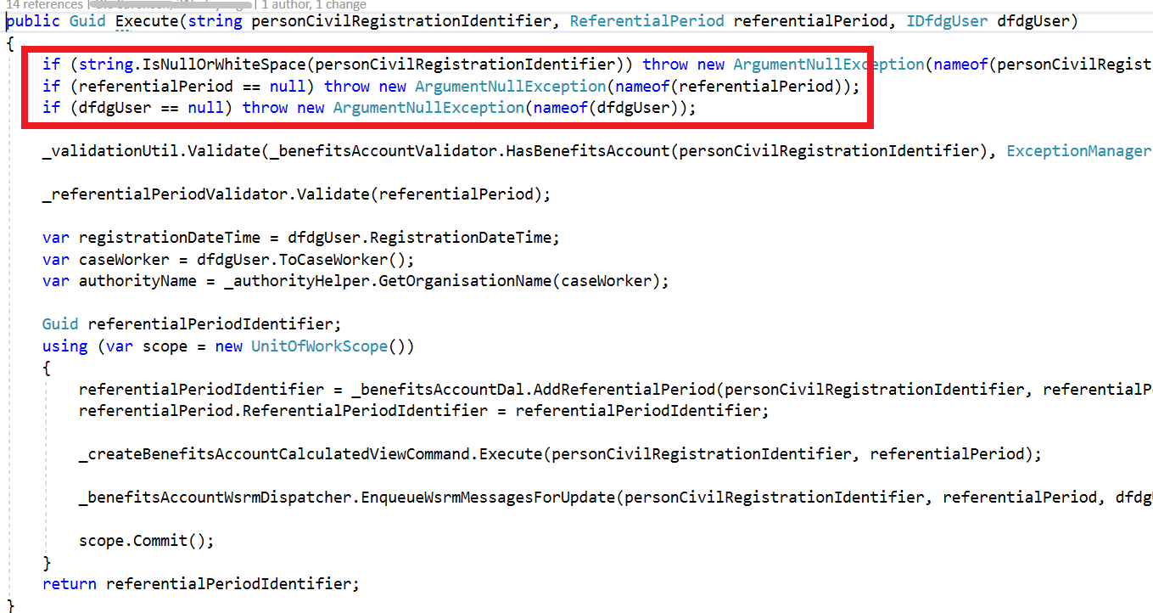
Notes:
Hvert IF statement betragtes som værende et beslutningspunkt
Hvert beslutningspunkt øger metodens kompleksitet
Vi ønsker ikke at udelade disse IF statements, da vi ønsker at være defensive i vores programmering

Slide 13
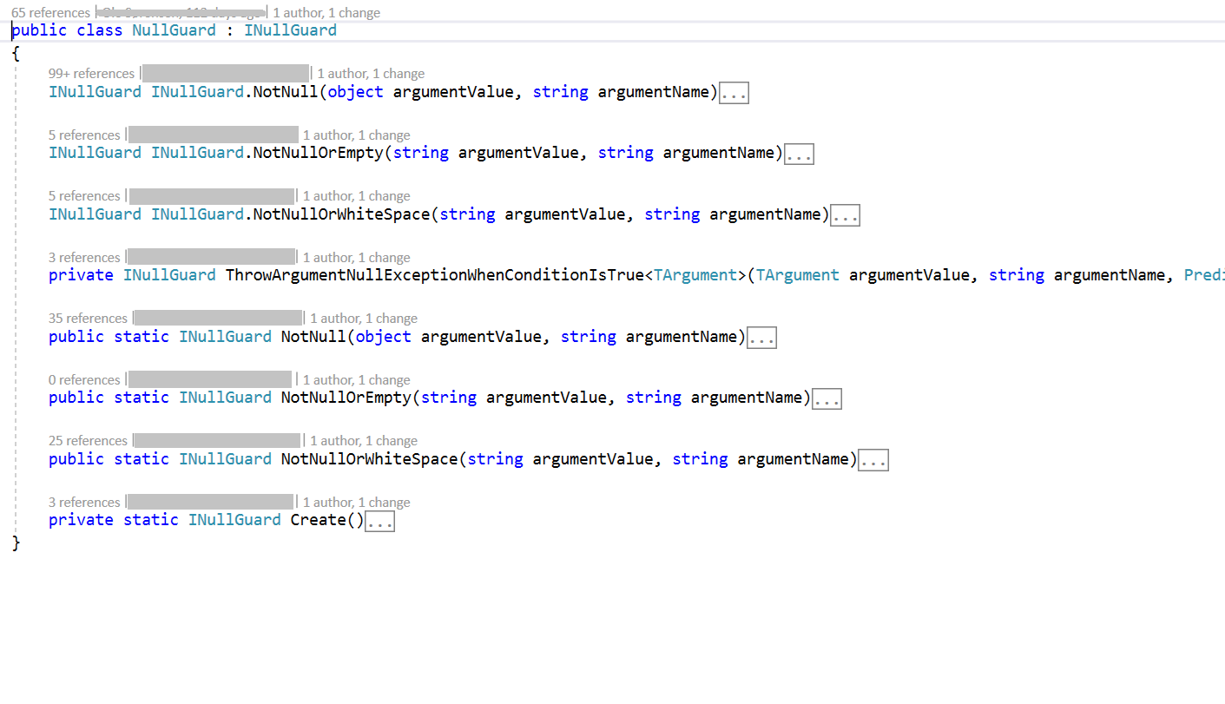
Notes:
Implementeret ny klasse, som laver null guards
IF statements til null check er flyttet til klassen
Klassen kaster ArgumentNullException for os
Klassen er testet gennem automatiserede unittest
Klassen får ansvaret for at lave null guards og kaste exceptions
Sikrer at vi kaster samme exeption ved en null guard

Slide 14
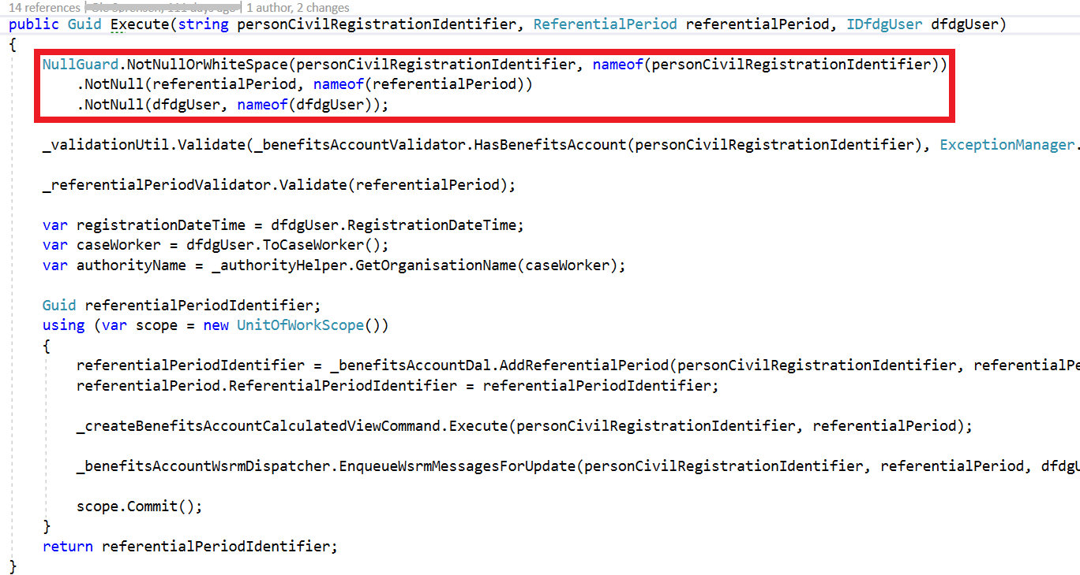
Notes:
Metodens kompleksitet er blevet mindre, grundet beslutningspunkter til null guards er væk
Fulgte Guidelines
“Write simple units of code” – beslutningspunkter til null guards er flyttet væk fra metoden
” Separate concerns in modules” – ansvaret for at guarde mod null er flyttet til selvstændig klasse og logikken kan genbruges
”Automate development pipeline and tests” – der er lavet automatiserede test til NullGuard klassen, som sikrer, at denne virker

Slide 15
Write code once
Example 2
Duplication of code in a data access layer class

Slide 16
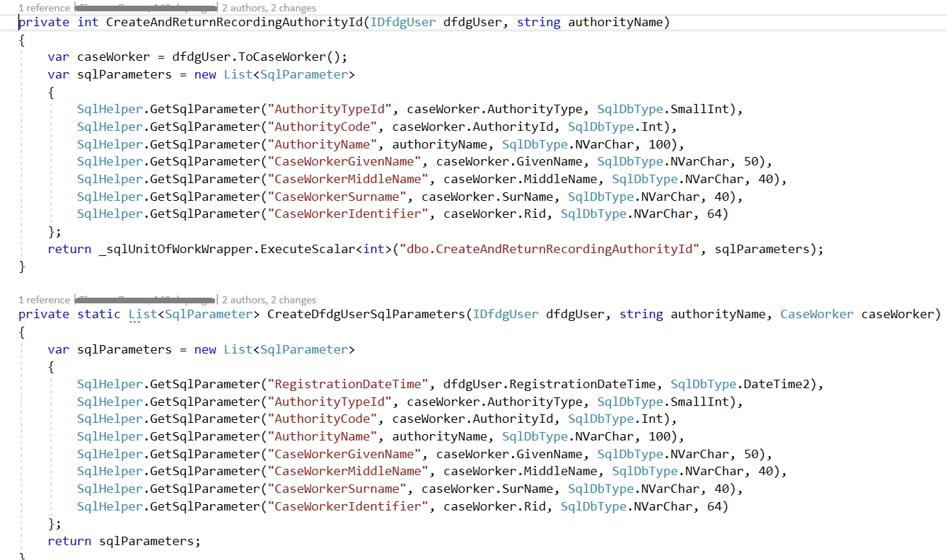
Notes:
Duplikeret kode både være i samme klasse eller på tværs af klasser - kan derfor være svært at finde
2 metoder, hvor 7 linjer kode er duplikeret
Metoderne lå ved siden af hinanden

Slide 17
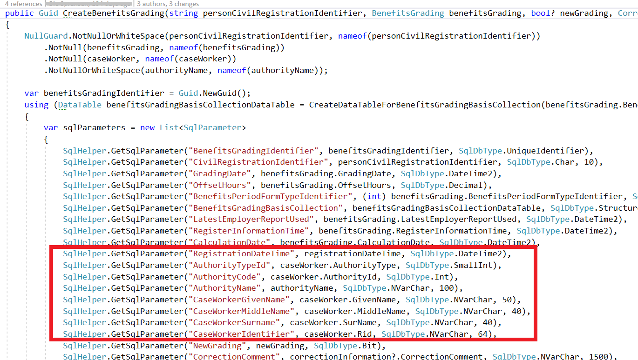
Notes:
De samme kodelinjer optræder i flere metoder på samme klasse (mere end 10 metoder) ~ 70 linjers kode er duplikeret
Ændring til disse kodelinjer betyder, at der skal ændres i alle de metoder, hvor den duplikerede kode optræder

Slide 18
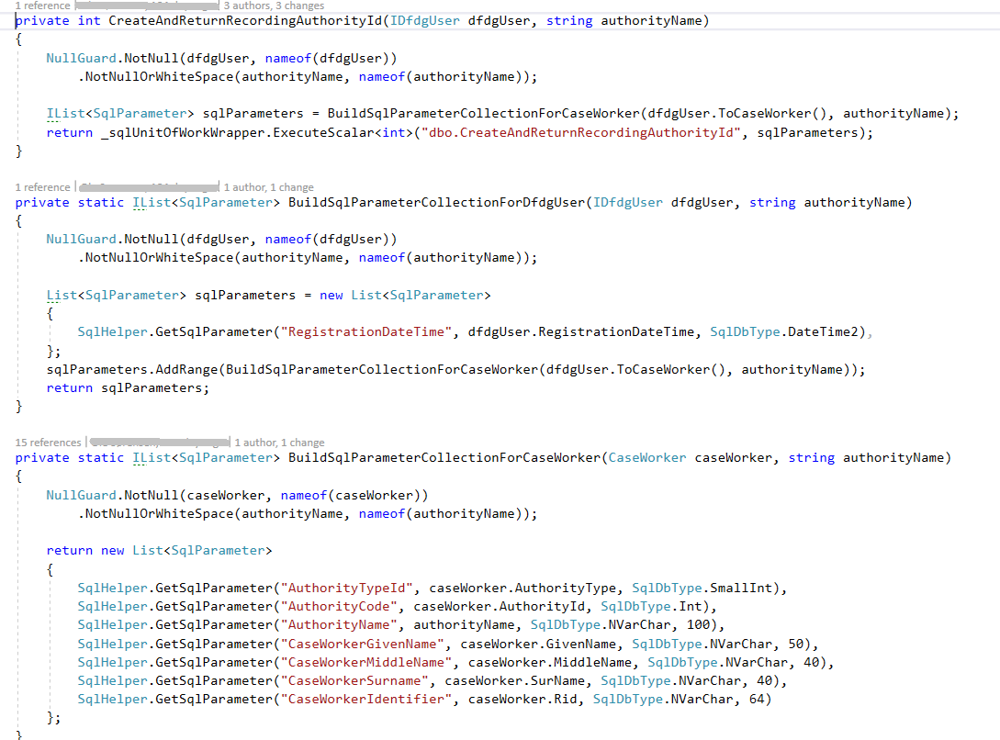
Notes:
Refaktorering, hvor dupleret kode er fjernet

Slide 19
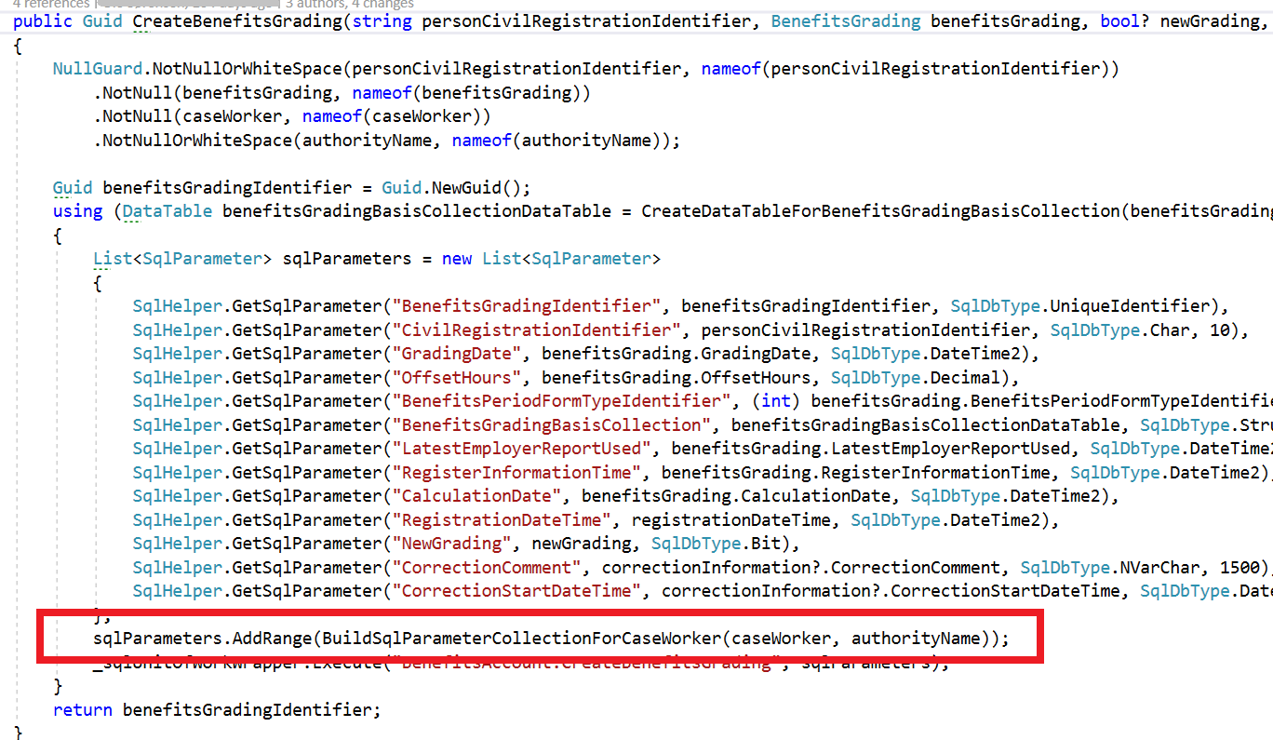
Notes:
Konsekvensrettet i alle metoder, hvor koden var dupleret
Fulgte Guidelines
“Write short units of code” – refaktorerede metoder er blevet mindre
”Write code once” – dupleret kode er blevet fjernet
”Keep your codebase small” – mere end 10 x 7 duplerede kodelinjer er blevet fjernet

Slide 20
Write code once
Example 3
Duplication of code in a data access layer class

Slide 21
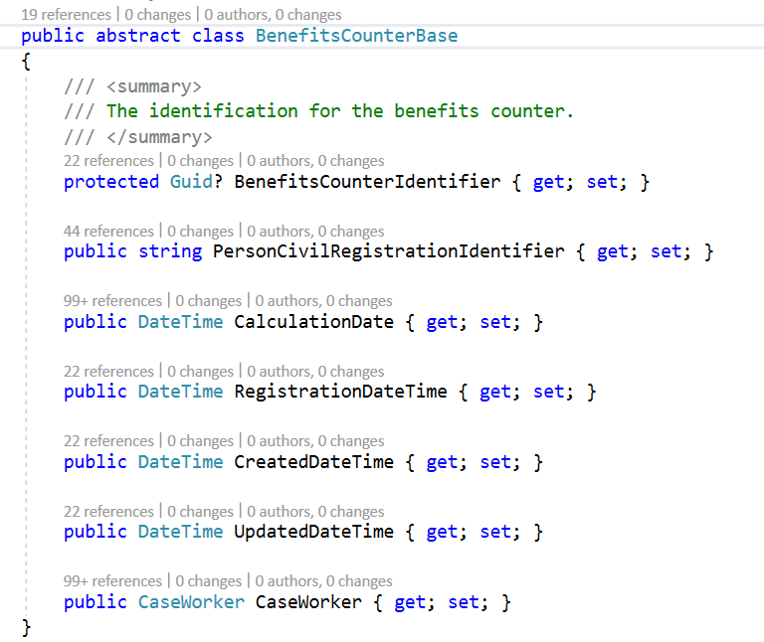
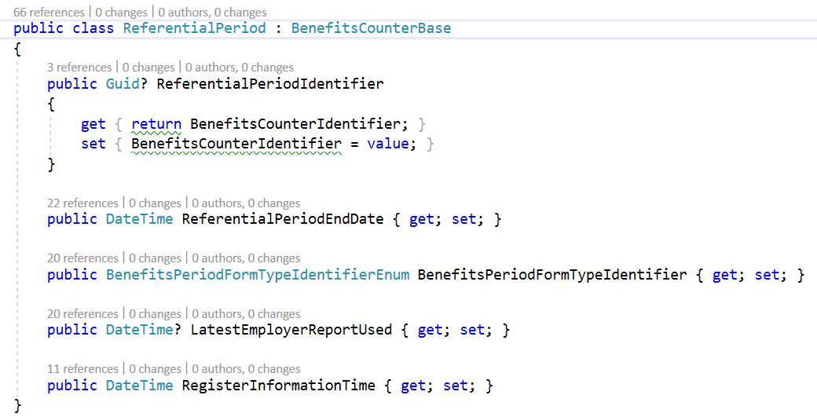
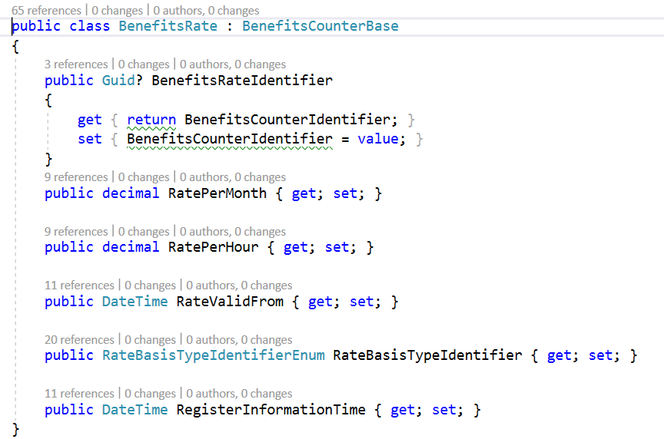
Notes:
Basisklasse, hvorfra domæneobjekter for en dagpengetæller nedarver fra
Basisklassen indeholder de properties, som er fælles for dagpengetællere

Slide 22
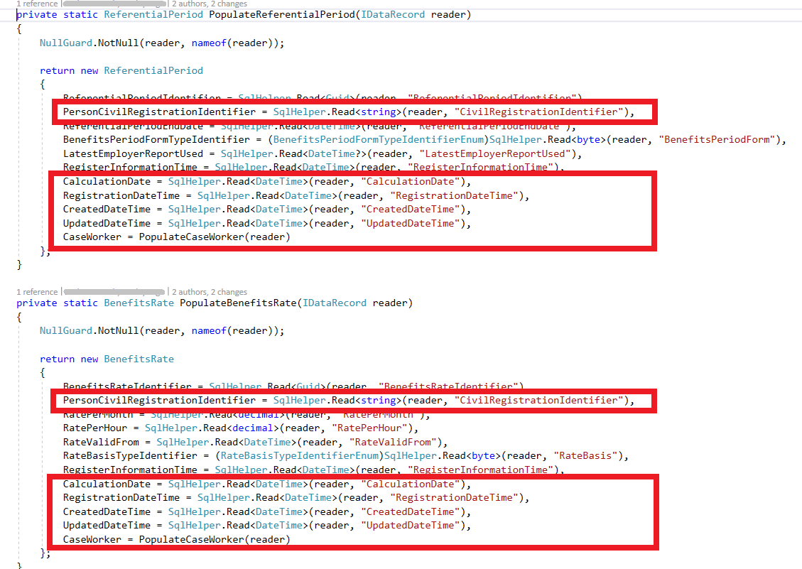
Notes:
De samme kodelinjer optræder i flere metoder på samme klasse (mere end 10 metoder), hver gang et objekt, som nedarver fra basisklassen, initieres
Ændring til disse kodelinjer betyder, at der skal ændres i alle de metoder, hvor den duplikerede kode optræder

Slide 23
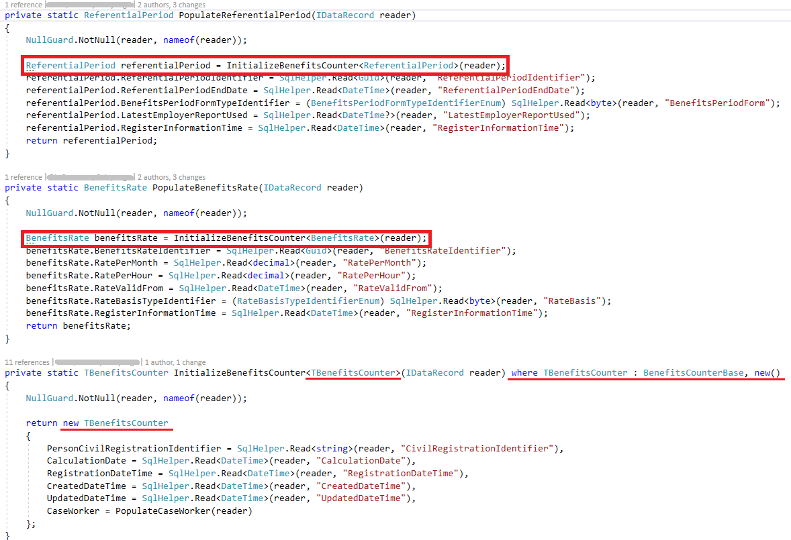
Notes:
Refaktorering, hvor dupleret kode er fjernet
Fulgte Guidelines
“Write short units of code” – refaktorerede metoder er blevet mindre
”Write code once” – dupleret kode er blevet fjernet
”Keep your codebase small” – mere end 10 x 6 duplerede kodelinjer er blevet fjernet

Slide 24
Write clean code
Example 4
Unneeded code in service requests and responses

Slide 25
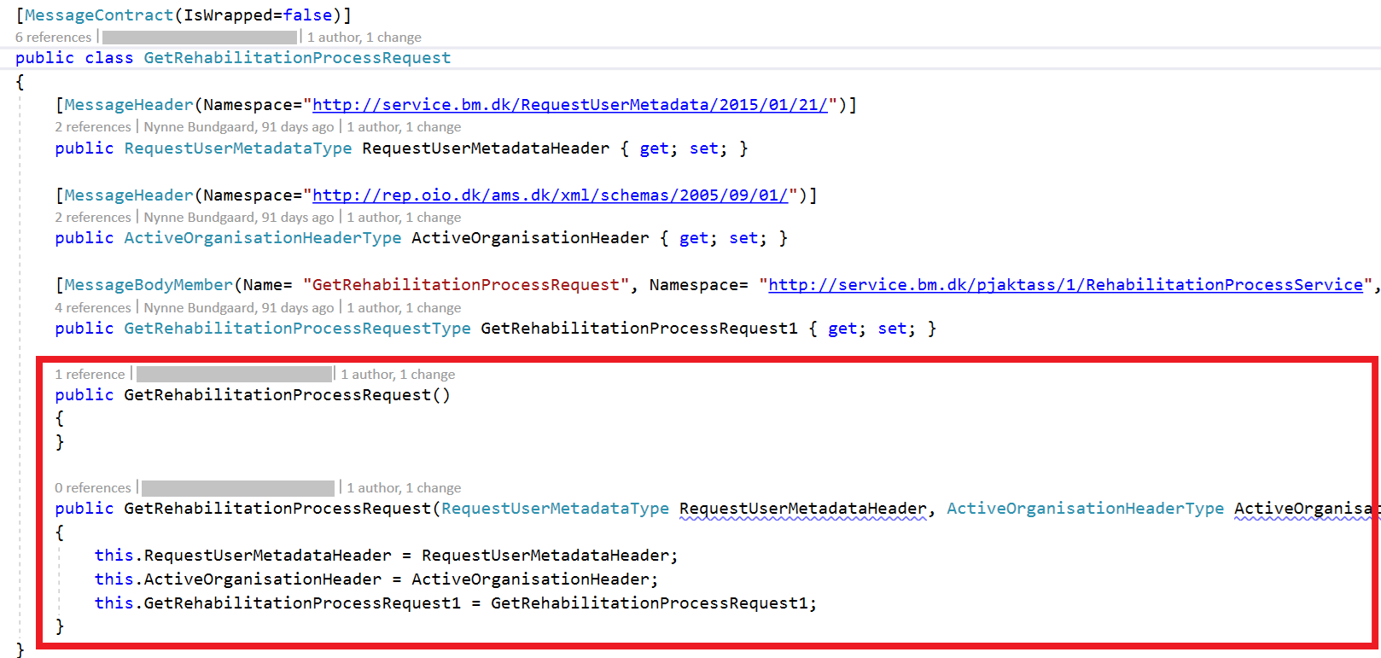
Notes:
Overflødig kode, som WCF ikke bruger til serialisering (8 linjers kode)
DFDG har udviklet en automatiseret test, som fanger og fejler ved overflødige konstruktører
Fulgte Guidelines
”Write clean code” – overflødige kodelinjer er blevet fjernet
”Keep your codebase small” – mere end 20 x 8 overflødige kodelinjer er blevet fjernet

Slide 26
Write short units of code
Example 5
Refactoring a large and complex switch statements

Slide 27
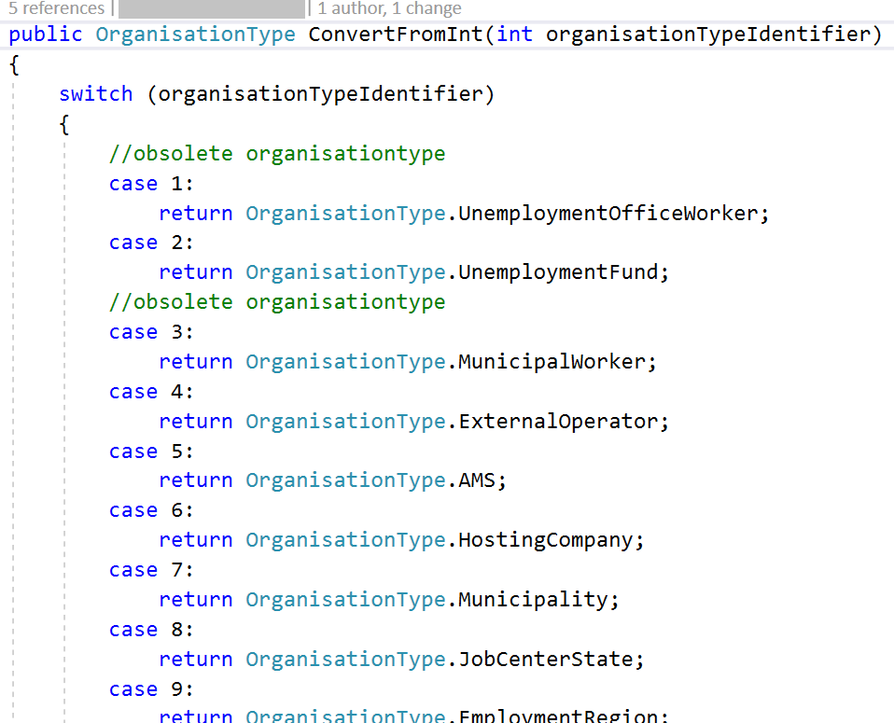
Notes:
Metoden konverterer en integer til en enum
Metoden er langt grundet vi håndterer 19 værdier
Metoden er kompleks grundet vi har 19 beslutningspunkter samt håndtering af en default, hvor en Exception kastes

Slide 28
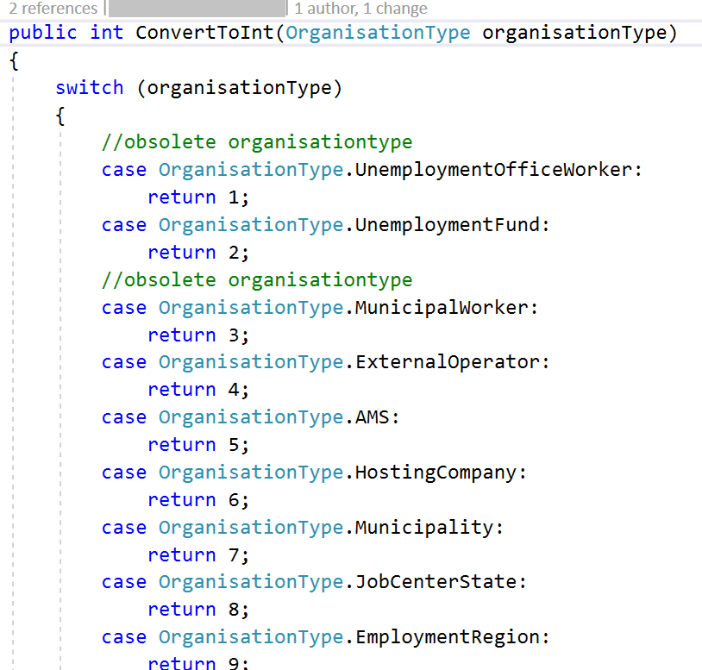
Notes:
Den modsatte metode, som bare konverterer enum til integer
Samme problemstillinger

Slide 29
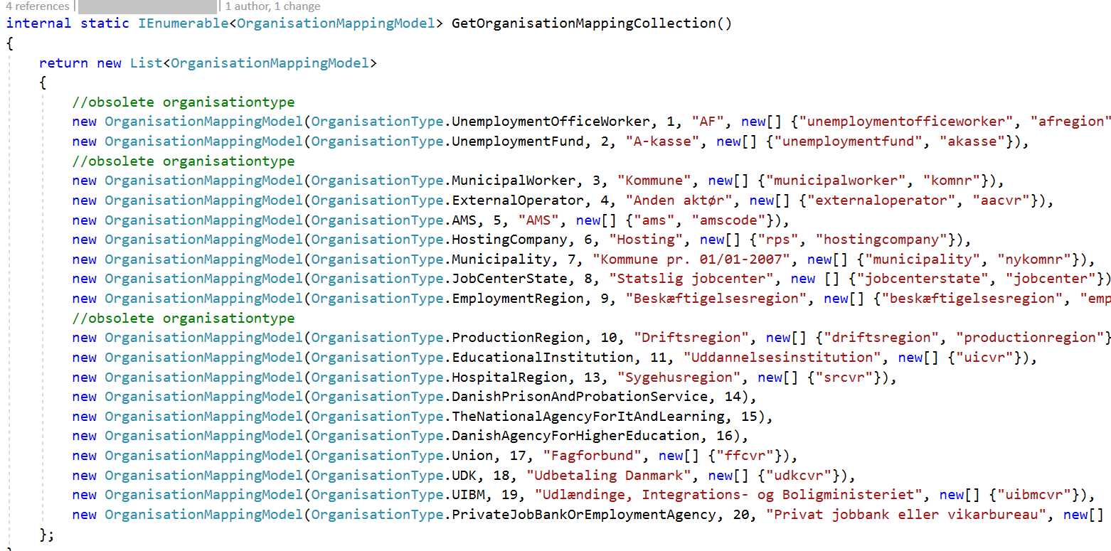
Notes:
Refaktoreret ved at bygge et Map, som indeholder værdierne, der konverteres imellem
Vi fandt rent faktisk en fejl i en af de metode, som lavede konvertering i forbindelse med denne refaktorering
Et map kan også gøres kompleks, så det eksempelvis indeholder metodekald i form af Action eller Func. Metodekaldet vil kunne udføres i forhold til den værdi, som mappet indeholder

Slide 30
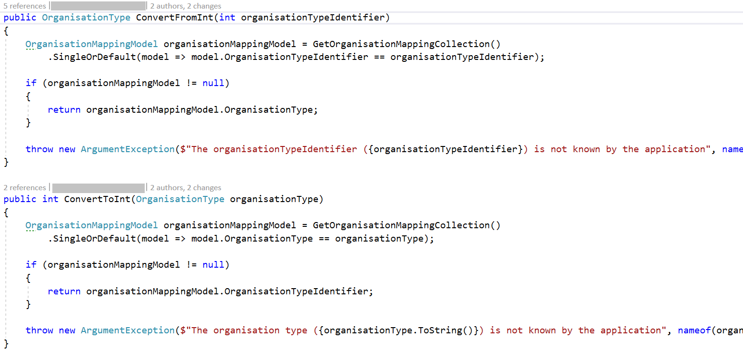
Notes:
Refaktoringen har gjort de to metoder mindre og samt mindre komplekse
Metoderne benytter det samme Map, hvorfor det er nemmere et udvide og vi undgår fejlimplementeringer
Fulgte Guidelines
”Write short units of code” – metoderne er blevet meget mindre og mere læsbare
”Write simple units of code” – metoderne er blevet mindre komplekse, da vi har færre beslutningspunkter
”Keep your codebase small” – hele klassen, som har flere konverteringsmetoder, der nu bruger Mappet, er blevet meget mindre

Slide 31
Write short units of code
Example 6
Method with batch like functionality and more than one responsibility

Slide 32
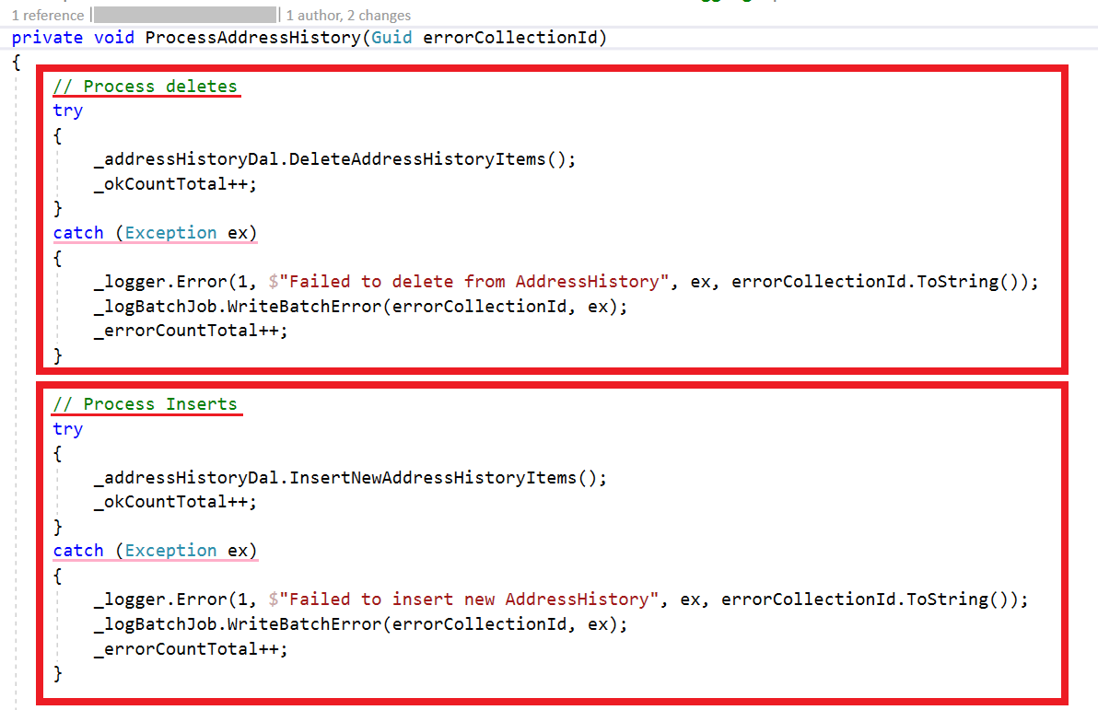
Notes:
Batch-lignende funktionalitet i samme metode i form af sletninger, indsætter m.fl.
En typisk identifikation af denne problemstilling er kommentarer, som fortæller, hvad der sker, eksempelvis ”Process deletes” og ”Process Insert”
Betyder, at vi får en metode, der har mange kodelinjer, da den håndterer flere ansvarsområder, her sletning og indsætter m.m.
Yderligere bør det bemærkes, at try, catch statementet fanger alle Exceptions – man bør gå efter, at fange specifikke Exceptions, som er relevante for metoden

Slide 33
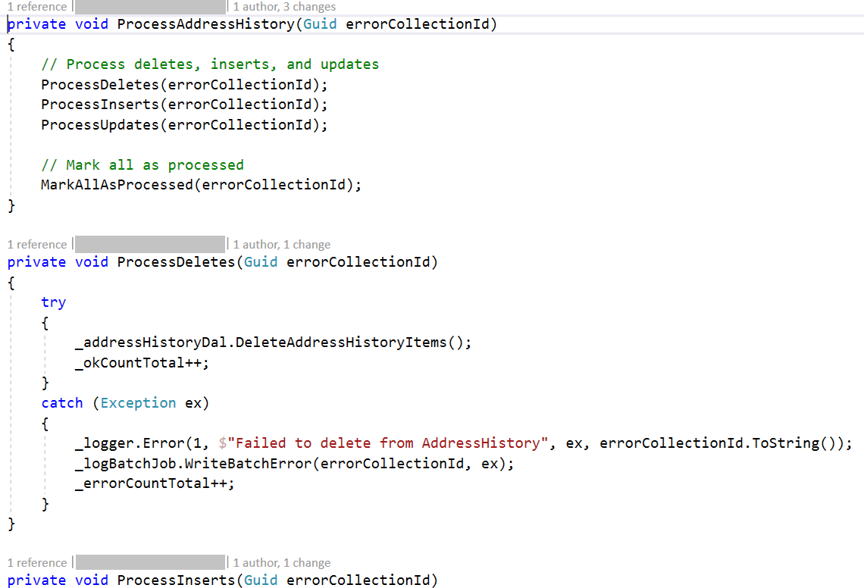
Notes:
Refaktoreret ved at splitte kode ud i selvstændige metoder, der er må og lettere at læse
Fulgte Guidelines
”Write short units of code” – metoderne er blevet meget mindre og mere læsbare

Slide 34
Separate concerns in modules
Example 7
Large abstract class with more than one responsibility

Slide 35
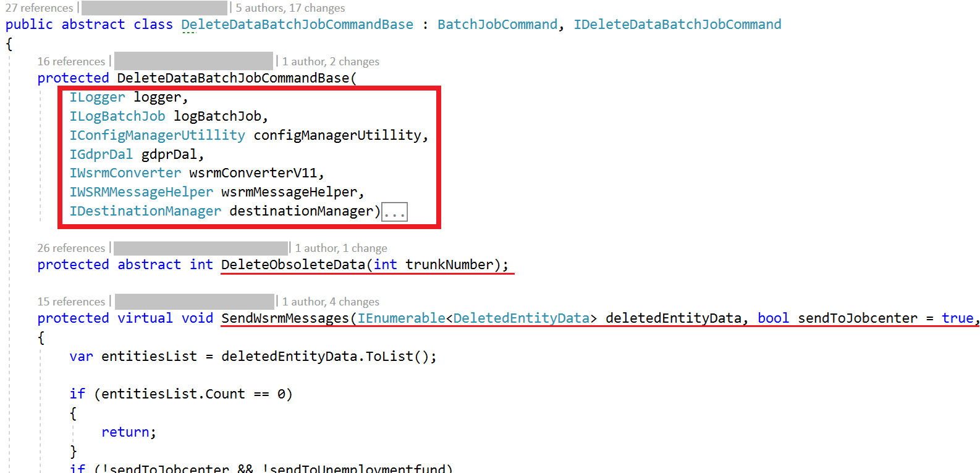
Notes:
Abstrakt klasse, som indeholder mere end et ansvarsområde
Sletning af forældede data – logik implementeres i de nedarvede klasser
Afsendelse af WSRM beskeder til DFDGs aftagere – logik implementeret i den abstrakte klasse
Klasse bliver unødvendig stor grundet både logik til eksekvering af sletning af forældede data samt logik til WSRM beskeder til aftagere er implementeret i klassen
Identifikation af flere ansvarsområder kan typisk ses på antallet af klassen afhængigheder

Slide 36
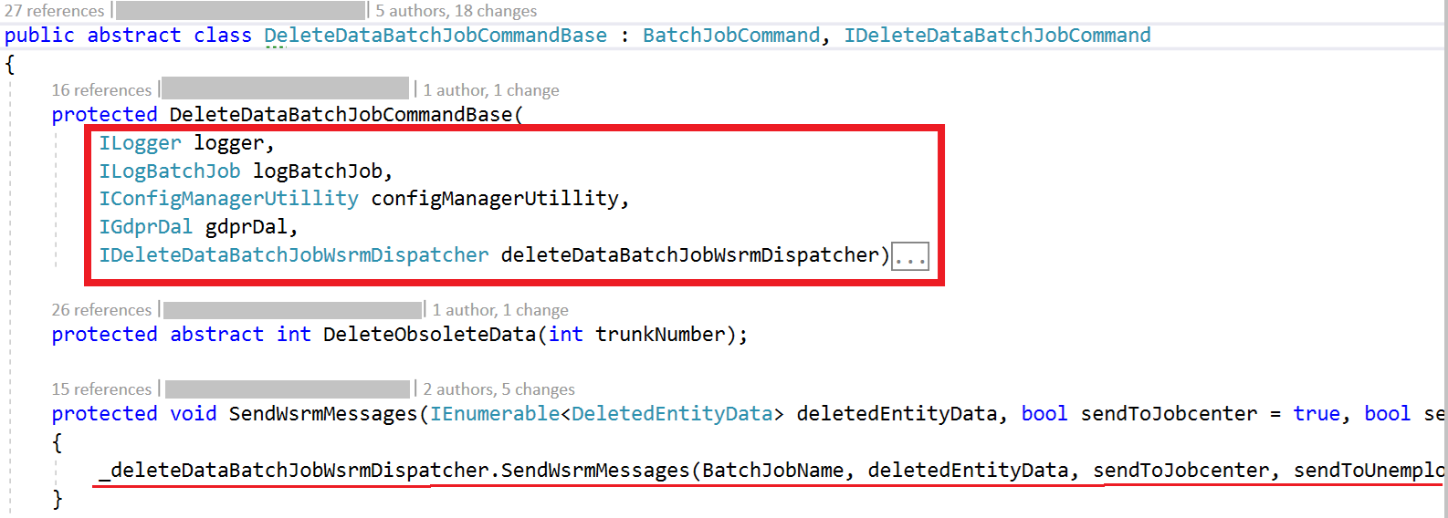
Notes:
Logik og ansvaret for afsendelse af WSRM beskeder til DFDGs aftagere er flyttet til selvstændig klasse
Fulgte Guidelines
”Separate concerns in modules” – ansvarsområde er blevet flyttet

Slide 37
Keep unit interfaces small
Example 8
Many parameters send through all the application layers

Slide 38
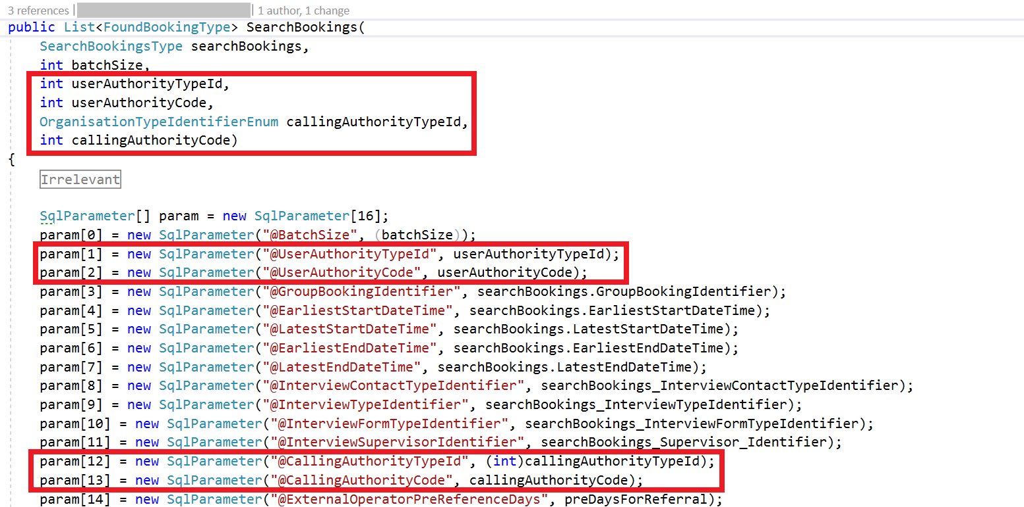
Notes:
Metoden har 6 parametre, hvoraf 4 af dem tyder på, at der er tale om information på den bruger, som søger informationen
Disse parametrene sendes gennem alle applikationslag helt ude fra vore services
Man bør altid overveje, om man allerede har implementeret et objekt, som kan svare på to eller flere parametre

Slide 39
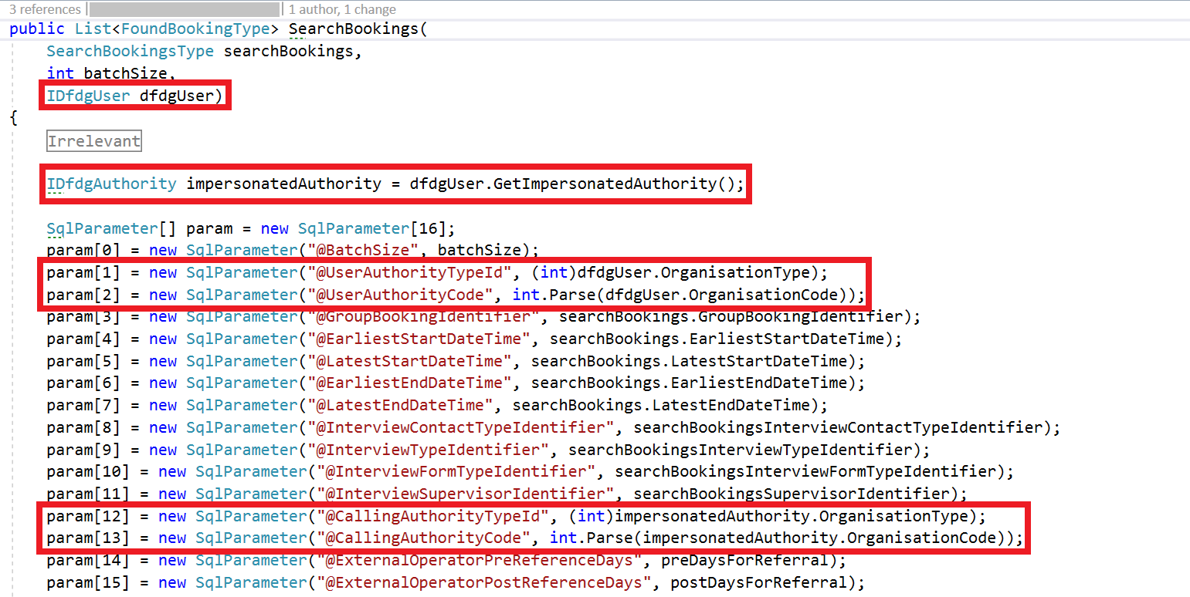
Notes:
Refaktoreret gennem alle applikationslag metoderne tager én parameter, som kan svare på de 4 tidligere parametre
Fulgte Guidelines
”Keep unit interfaces small” – antal parametre på metoder er blevet mindre også mellem applikationslag

Slide 40
Separate concerns in modules
Example 9
Refactoring absence rules in DFDG to make it more readable

Slide 41
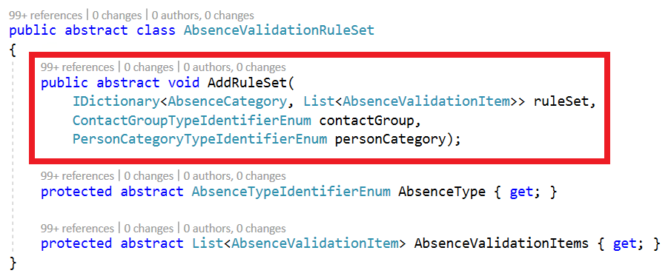
Notes:
DFDG har regelsæt, som definerer de valideringer, der skal udføres, når et fravær oprettes på en borger, som er i en given kontaktgrupper og som har en given kategorisering
Basisklassen for et regelsæt vises her og definerer:
Metode til at tilføje regelsættet til en given kontaktgruppe og en given kategorisering, eksempelvis en kontakthjælpsmodtager, som er jobparat
Fraværstypen, eksempelvis Uddannelse
Liste af de valideringer, som skal udføres, når fraværet oprettes på en borger i den given situation

Slide 42
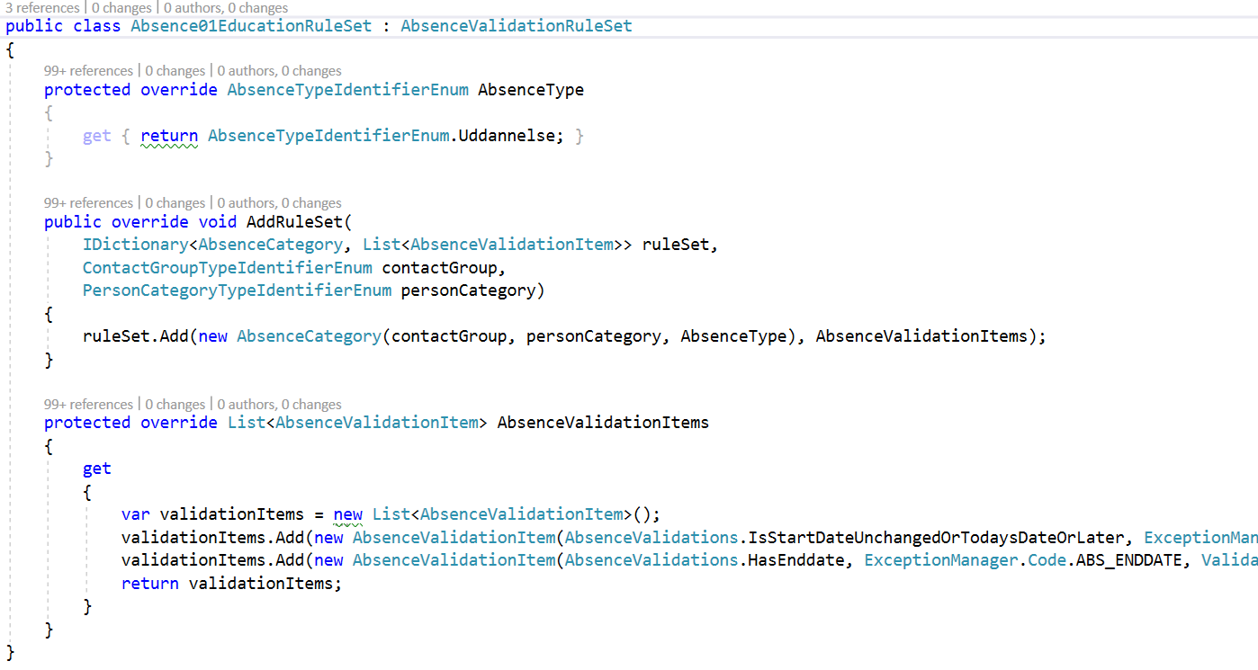
Notes:
Eksempel på regelsættet for fraværstypen Uddannelse

Slide 43
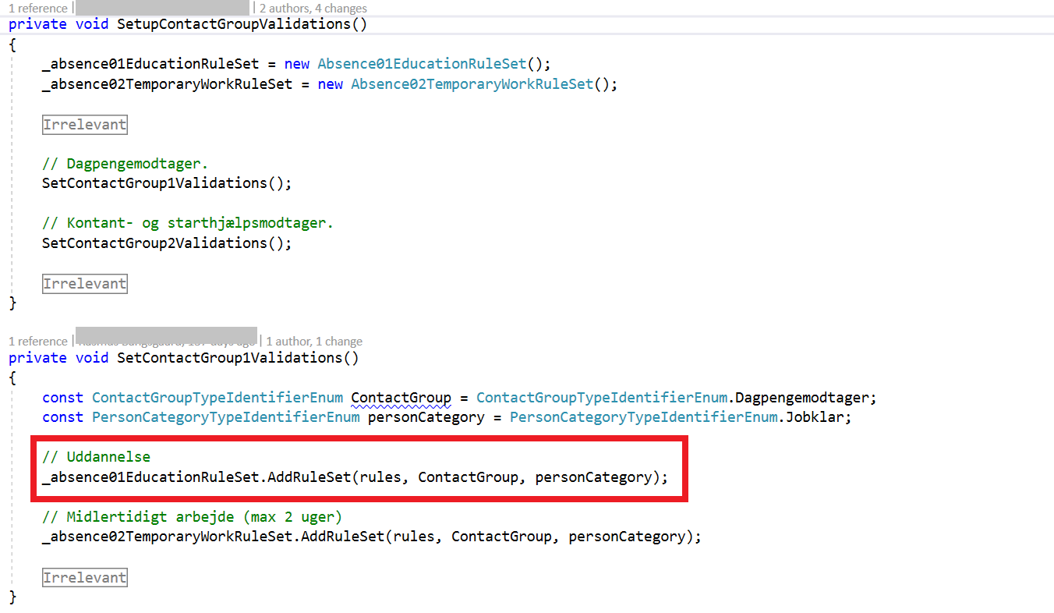
Notes:
Implementeringen før refaktorering, hvor alle regelsæt initieres og gennem metoder tilføjes til de kontaktgrupper og kategoriseringer, hvor de måtte være lovlige
I SetContactGroup1Validations lovliggøres regelsættet for fraværstype Uddannelse for dagpengemodtagere (kontaktgruppe 1)
Det er svært at overskue og læse, hvor et regelsæt er lovligt, altså i hvilke situationer er fravær kan benyttes – der skal læse megen kode (20 kontaktgrupper med op til 3 – 4 kategorisering i hver)

Slide 44
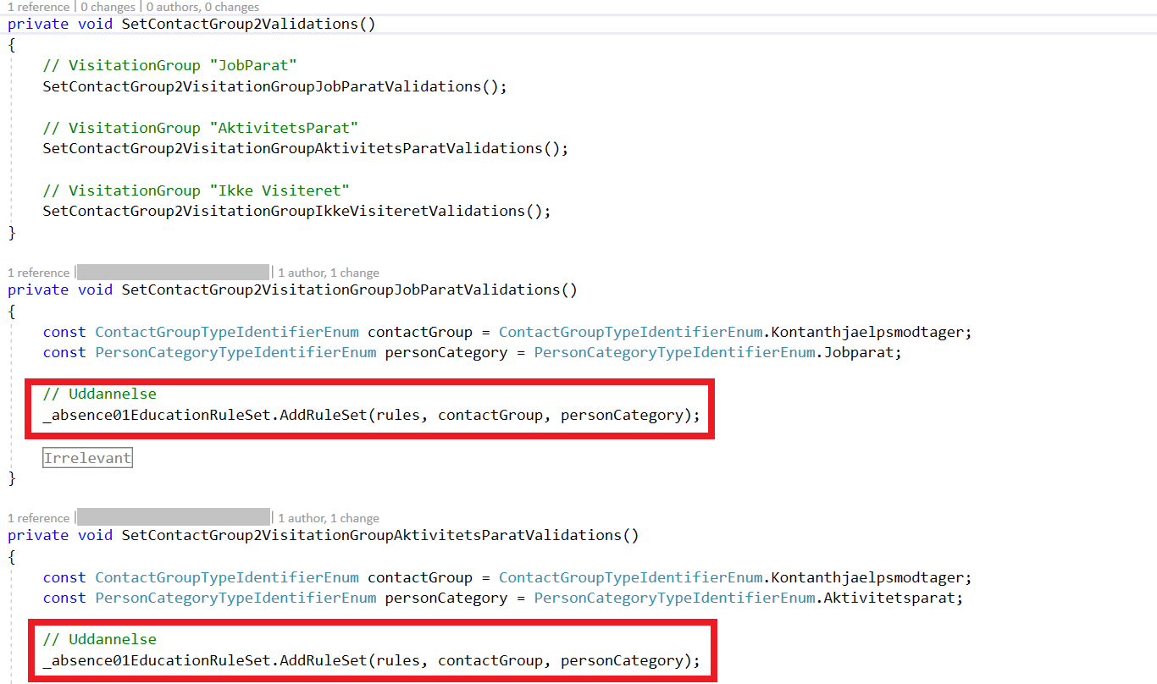
Notes:
I SetContactGroup2VisitationGroupJobParatValidations lovliggøres regelsættet for fraværstype Uddannelse for jobparate kontakthjælpsmodtagere (kontaktgruppe 2)
I SetContactGroup2VisitationGroupAktivitetsParatValidations lovliggøres regelsættet for fraværstype Uddannelse for aktivitetsparate kontakthjælpsmodtagere (kontaktgruppe 2)
For at analysere, hvilke situationer Uddannelse er lovlige i, skal kan kigge på mange metoder
Hvorfor ikke bare lade regelsættet fortælle dette?

Slide 45
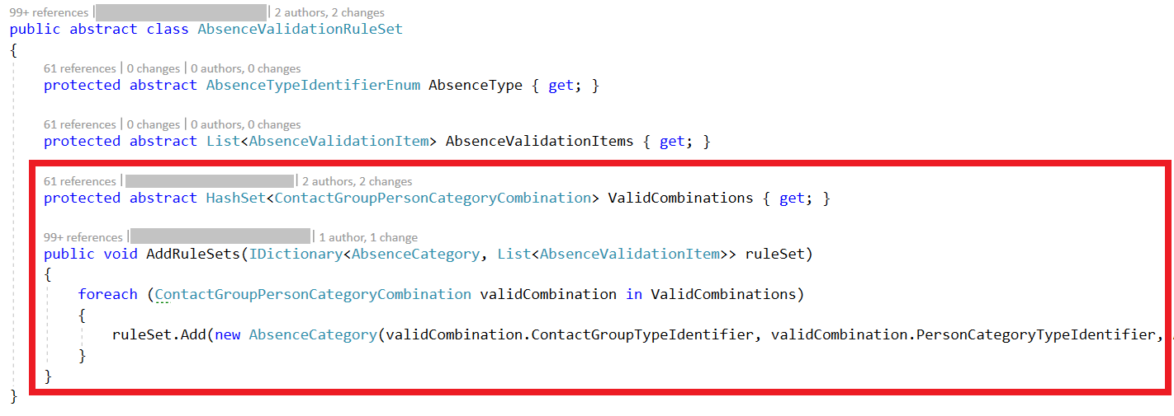
Notes:
Basisklassen for et regelsæt er refaktoreret, så det selv kan fortælle, hvilke situationer, som fraværstypen er lovlige i og dermed kan oprettes i (kontaktgruppe og kategorisering)
Basisklassen indeholder nu en metode, som kan tilføje alle situationerne til samlingen af regelsæt (AddRuleSets)
Ansvarsområdet for klassen er dog udvidet, således at den også fortæller noget om de situationer, hvor fraværstypen er gældende for. Dette finder vi OK

Slide 46
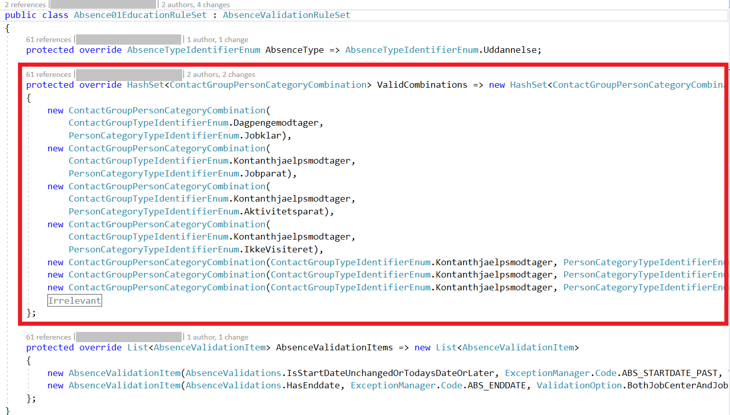
Notes:
Refaktoreret regelsæt for fraværstypen Uddannelse
ValidCominations fortæller nu, hvor fraværstypen er lovlig og dermed de situationer, hvor fraværstypen kan oprettes i
Lettere at læse, hvor fraværstypen kan benyttes
Klassen (reglesættet) har nu selv ansvaret for at fortælle, hvor det er lovligt

Slide 47
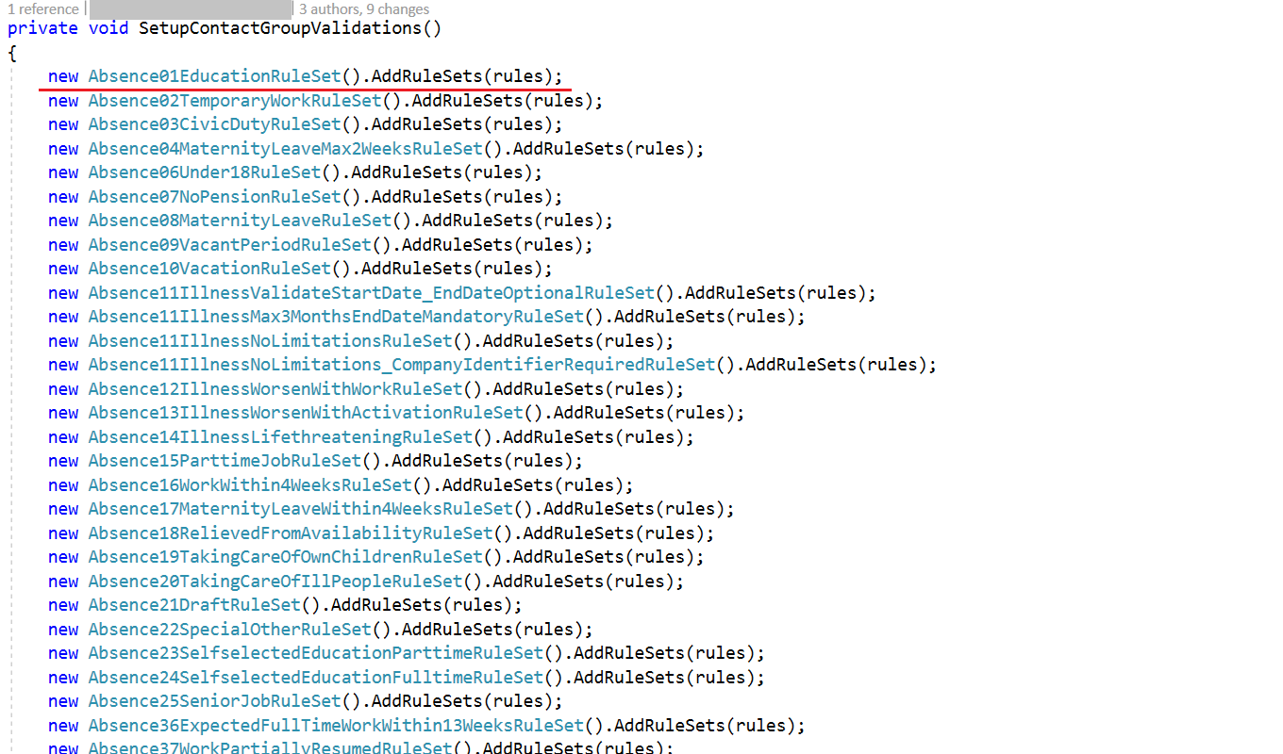
Notes:
Efter rekatorering initiereres alle regelsæt og AddRuleSets kaldes for hver
Hvert regelsæt ved nu selv i hvilke kontaktgrupper og kategoriseringer (situationer), som de er lovlige i
Regelsættet tilføjer selv situationerne til den samle regelsæt – dermed behøver vi ikke længere en metode pr. situation (kontaktgrupper og kategorisering)
Fulgte Guidelines
“Separate concerns in modules” – ansvaret for, hvor regelsættet er lovligt/gyldig er flyttet til selve regelsættet
”Keep your codebase small” – metoderne for hver situation er fjernet og den nye implementering fylder mindre og er lettere at læse

Slide 48
Write code once
Example 10
Using a builder pattern to avoid duplication

Slide 49
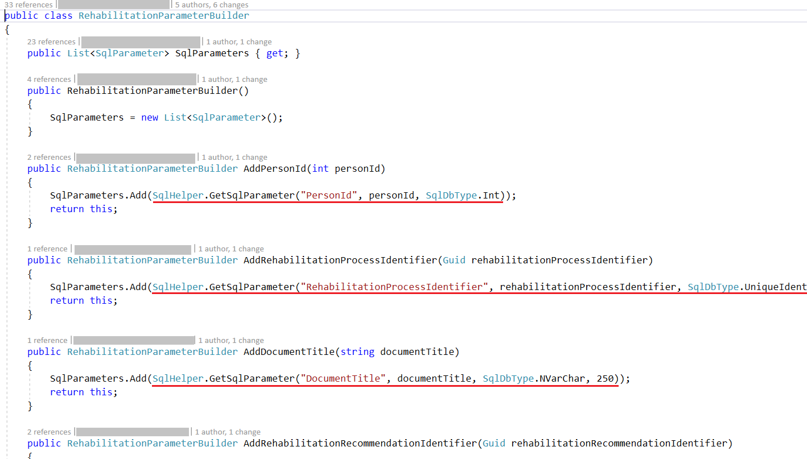
Notes:
Builder, der kan bygge SQL parameter til vores DAL lag
Vi ønsker ikke at duplikere den kode, som genererer SQL parametre, deres navne, typer, længder m.m. i flere DAL metoder

Slide 50
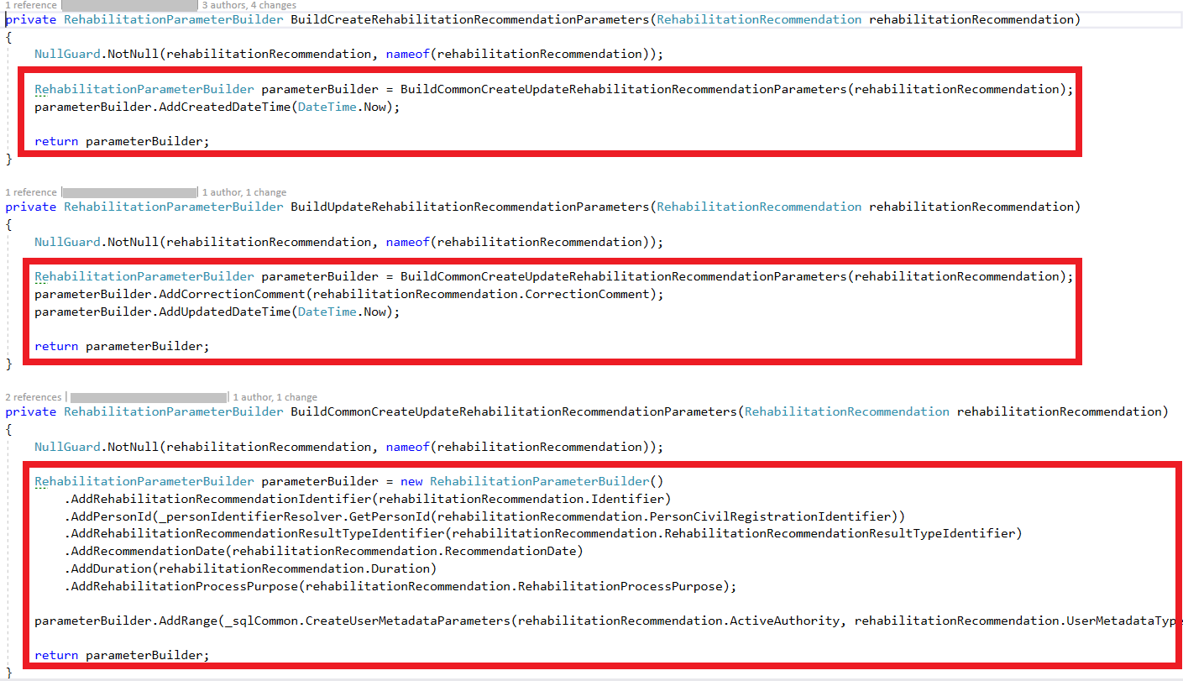
Notes:
Metoderne benytter Builderen til at bygge SQL parametre – definitionen for SQL parametre er kun skrevet i builderen og kan genbruges på tværs af DAL klasser
Metoderne er skrevet med henblik på at undgå duplikeret kode, hvor de fælles SQL parametre til Create og Update returneres fra en metode, som kaldes fra henholdsvis Create og Update
Særskilte SQL parametre, såsom CreateDateTime og UpdateDateTime tilføjes SQL parameterlisten ved henholdsvis Create og Update

Slide 51
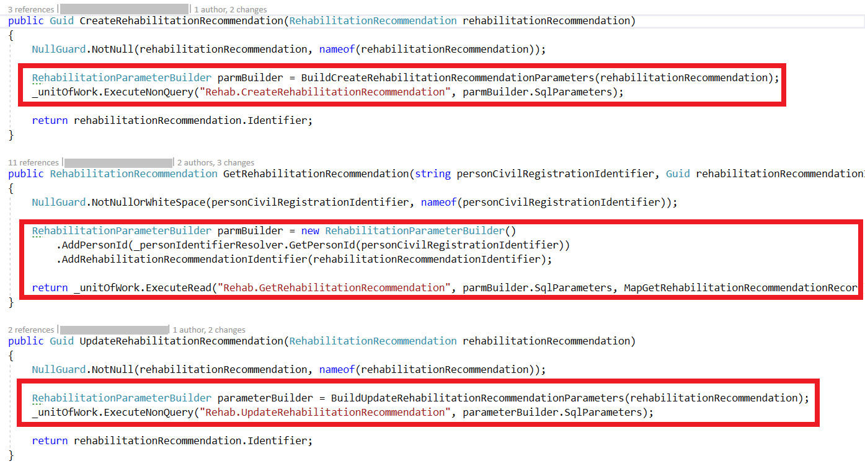
Notes:
Metoderne til Create, Update og Get benytter alle Builderen til at bygge SQL parametre til Stored Procedures
Fulgte Guidelines
“Write code once” – Dupleret kode undgået ved hjælp af Builderen
“Separate concerns in modules” – ansvaret for at bygge SQL parametre er flyttet væk fra DAL metoderne
”Write short units of code” – DAL metoderne er holdt små

Slide 52
Please remember
Code Quality requires engagement and dedication from all developers
Code Quality and maintainability is a common responsibility
It is a joint effort that ensures Code Quality and maintainability
Code Quality is based on simple skills, knowledge and discipline
Almost any codebase contains compromises
In der Beschränkung zeigt sich erst der Meister (In simplicity one recognizes true skills)
Notes:
Kodekvalitet kræver engagement og dedikation fra alle udviklere
Kodekvalitet og vedligeholdelsesbarhed er et fælles ansvar
Det er en fælles indsats, der sikrer høj kodekvalitet og vedligeholdelsesbarhed
Kodekvalitet er baseret på simple færdigheder, viden og disciplin
Næsten enhver kodebase indeholder kompromiser i forhold til arkitektur, de 10 guidelines, teknisk gæld m.m.
Først i begrænsningen viser mesteren sig

Slide 53
References
Building Maintainable Software, Joost Visser (SIG)
CodeImprover
DFDG’s codebase

